Slide 1
Дополнительная профессиональная программа повышения квалификации «Достижение метапредметных образовательных результатов обучающихся средствами преподавания учебных предметов общего образования: изобразительное искусство, музыка, мировая художественная культура»

Slide 2
Ключевые темы итоговых работ
Реализация технологий деятельностного типа на уроках предметной области «Искусство», способствующих достижению планируемых образовательных результатов

Slide 3
Ключевые темы итоговых работ
Формирование, развитие и оценка личностных и метапредметных результатов в рамках освоения учащимися основной образовательной программы по предмету «Музыка» («Изобразительное искусство», «Мировая художественная культура»)

Slide 4
Ключевые темы итоговых работ
Использование ИКТ на уроках музыки (изобразительного искусства, мировой художественной культуры) в условиях реализации ФГОС ООО

Slide 5
Ключевые темы итоговых работ
Активизация деятельности учащихся на уроке музыки (изобразительного искусства, мировой художественной культуры) : формы, приёмы и методы работы

Slide 6
Ключевые темы итоговых работ
Проектирование современного урока музыки (изобразительного искусства, мировой художественной культуры) в аспекте требований ФГОС к достижению образовательных результатов учащихся

Slide 7
Ключевые темы итоговых работ
Проектирование рабочей программы по предмету и программы внеурочной деятельности

Slide 8
Авторские технологии в предметной области искусства Маслова, Л. П. Педагогика искусства. – Новосибирск: 2000. – 125 с. ил.

Slide 9
Сизова, Л. С. Теоретические основы методики музыкального воспитания в школе [Текст] : Учебное пособие для преподавателей и студентов педагогических учебных заведений. / Л. С. Сизова – М.: Институт практической психологии, 1997. – 104 с.

Slide 10
Авторские технологии в предметной области искусства

Slide 11
Григорьев, Д. В. Внеурочная деятельность школьников. Методический конструктор [Текст]: пособие для учителя / Д. В. Григорьев, П. В. Степанов. – Просвещение, 2010. - 223 с. – (Стандарты второго поколения) Пьянкова, Н. И. Изобразительное искусство в современной школе [Текст] / Н. И. Пьянкова, - М. : Просвещение, 2006.- 176 с- (Библиотека учителя. Изобразительное искусство)

Slide 12
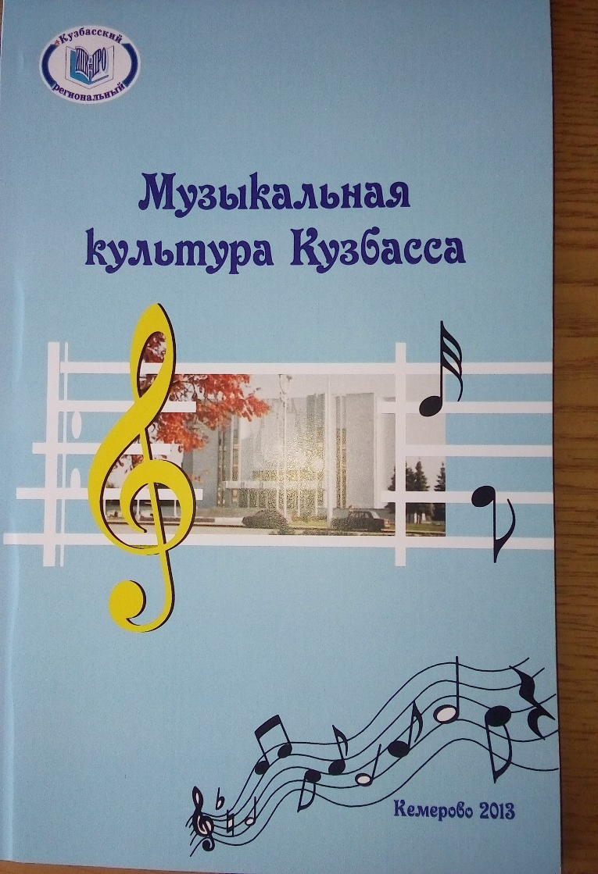
Методические пособия изданные в КРИПКиПРО по преподаванию предметной области «Искусство»
Музыкальная культура Кузбасса [Текст]: учебно-методическое пособие/ сост. О. В. Гусева, Н. П. Сокольникова, И. Л. Шаталова.- 2-е изд., перераб. – Кемерово: Изд-во КРИПКиПРО, 2010. – 101с. с СD- диском.

Slide 13
Реализация требований ФГОС начального и основного общего образования: художественно-эстетическое направление (музыка) [Текст] : методические материалы : в 2 частях / сост.: Н. П. Сокольникова, И. Л. Шаталова. – Кемерово, 2014. – Ч. 1. – 129 с. (Серия «Реализация ФГОС общего образования»). Художественно-эстетическое и музыкальное образование учащихся в условиях реализации требований ФГОС ООО Учебно-методическое пособие [Текст] : методические материалы / сост.: В. П. Новоселова, И. Л. Шаталова. – Кемерово, 2015. – 260 с. (Серия «Реализация ФГОС общего образования»).

Slide 14
Организация контроля и оценки качества знаний обучающихся по предметам «Изобразительное искусство» и «Мировая художественная культура» в соответствии с требованиями ФГОС общего образования [Текст] : методические материалы / сост.: В. П. Новоселова, Т. Ю. Казарина, М. М. Шевцова. – Кемерово : Изд-во КРИПКиПРО, 2015. – 69 с. (Серия «Реализация ФГОС общего образования»

Slide 15
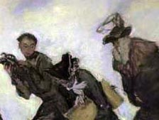
Пример на электронном носители к методическим материалам «Организация контроля и оценки качества знаний обучающихся по предметам «Изобразительное искусство» и «Мировая художественная культура» в соответствии с требованиями ФГОС общего образования»
Задание 1.1.
Определите название художественного полотна по фрагменту и имя художника.
Какую часть в композиции занимает представленный фрагмент?
Что изображено на картине?
Ключ
Картина «Петр Великий» Серов Валентин Александрович
Петр со свитой шествует по необжитой, суровой земле, где бродят коровы…
На дальнем же плане - панорама города, ряд построек вдоль берега реки … и т.п.
Анализ ответа
Верно называет полотно и его автора, правильно определяет место фрагмента в композиции, помнит общую композицию произведения и воспроизводит 4 его детали, выходит за пределы задания и дает характеристику настроению полотна и персонажей, дает связный ответ без грамматических и речевых ошибок.

Slide 16
Электронный адрес Депозитария http://centrdot.kuz-edu.ru/
Депозитарий предназначен для хранения, систематизации и предоставление доступа к электронно-образовательным ресурсам (далее ЭОР)
Инициатором размещения ЭОР в Депозитарии является автор ресурса.
Заполненная заявка с прикрепленным файлом ЭОР отправляется электронным способом в Центр для продолжения процедуры размещения.
По виду ЭОР систематизируются как:
- электронный учебно-методический комплекс;
- электронное учебное (методическое) пособие;
- электронный модуль проверки знаний;
- электронный демонстрационный материал;
видеотрансляция; и др.
Скачивание и просмотр ресурса возможно только после авторизации посетителя

Slide 17
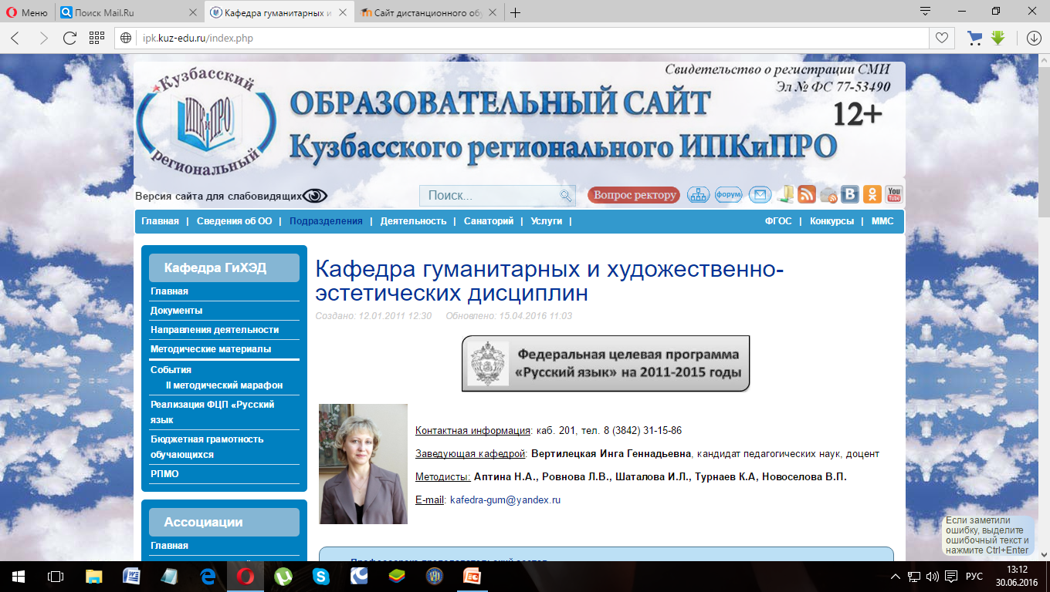
Notes:
Раздел «Методические материалы» содержит методические рекомендации и методическую копилку (представлен опыт работы учителей)

Slide 18
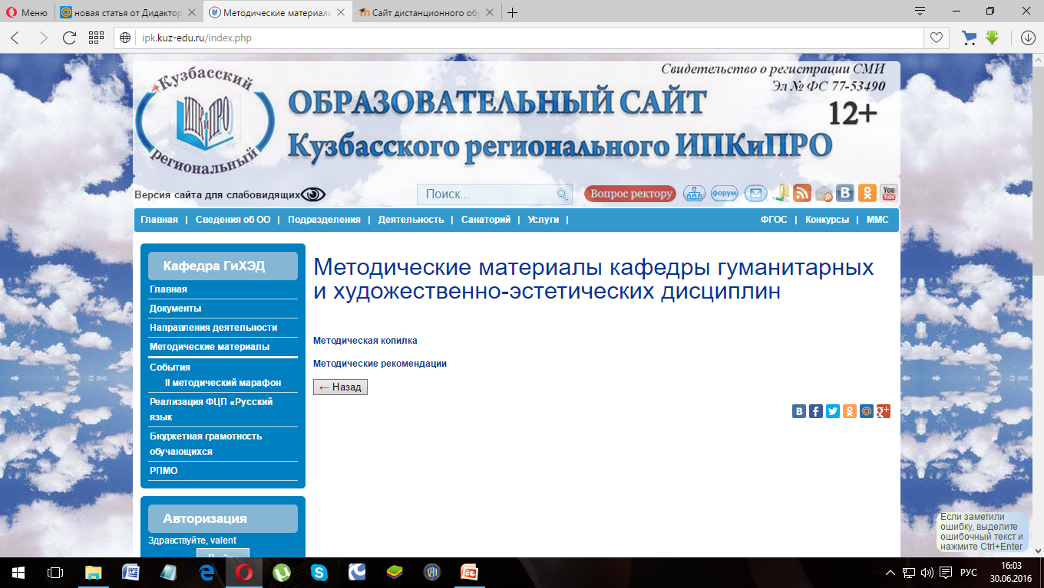

Slide 19
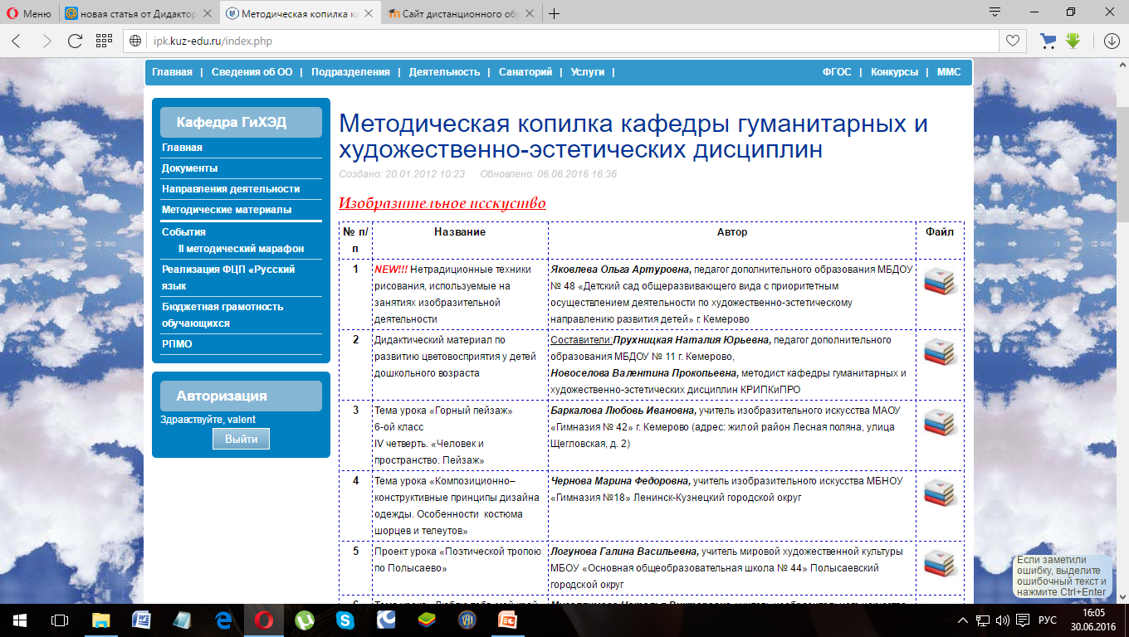

Slide 20
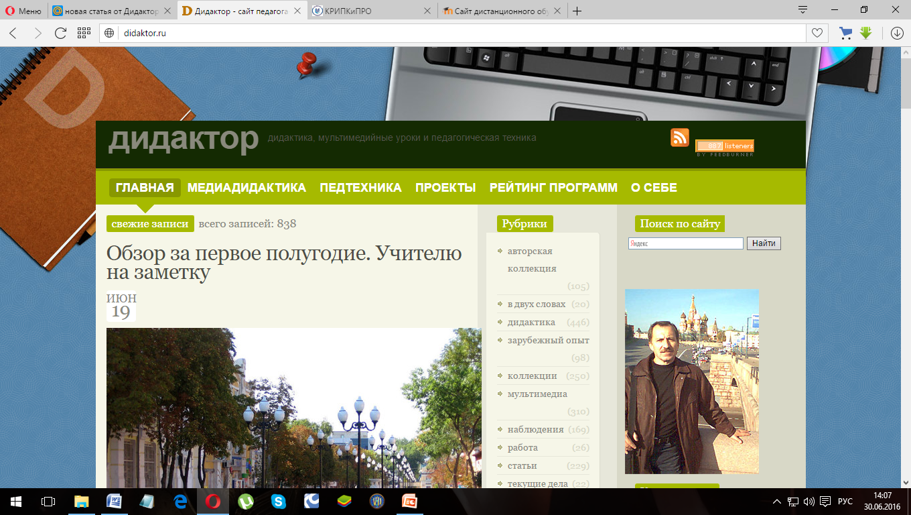
Дидактор - сайт и блог учителя и педагога. Аствацатуров Георгий Осипович - о дидактике и педагогической технике

Slide 21
Дидактор - сайт и блог учителя и педагога. Аствацатуров Георгий Осипович - о дидактике и педагогической технике
В пособии рассматриваются различные аспекты создания и проведения мультимедийного урока: представлены дидактические требования, раскрываются этапы проектирования и конструирования учебного занятия, описываются технологические приёмы, способствующие повышению его эффективности.
Эффективное управление учебным процессом невозможны без овладения механизмами чёткого и осмысленного построения системы целей. В пособии рассматриваются важнейшие вопросы практического целеполагания (виды целей, их иерархия, требования к формулировкам)

Slide 22
Медиадидактика
Представлены методические материалы, а также приёмы медиадидактики. Цель их использования — сделать мультимедийные уроки более эффективными.

Slide 23
Как усилить визуализацию на уроке
План урока как визуальный образ
Дидактические требования к видеолекциям и видеоурокам
Мультимедийный урок как мини-технология
Четыре принципа использования звука, видео и анимации в мультимедийном уроке
Шесть важнейших условий проведения мультимедийного урока
Текст в мультимедийном уроке
Шесть основных принципов предъявления наглядности на мультимедийном уроке
Как использовать интерактивную доску на все 100%

Slide 24
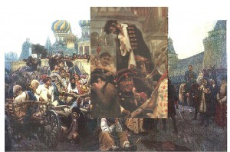
ПРИЁМЫ МЕДИАДИДАКТИКИ. Прием Лупа
На уроке возникает необходимость сконцентрировать внимание учеников на детали иллюстрации, фрагмента текста и даже слова при сохранении их общей панорамы. Увеличение поможет ученикам обратить внимание на какие-то частности, невидимые на общем полотне.
Как это сделать?
Шаг первый. Демонстрируется все историческое полотно.
Шаг второй. По щелчку появляется увеличенный фрагмент.
Для этого достаточно скопировать на другой слайд общий рисунок, вырезать необходимый фрагмент и увеличить его. Эффект анимации — «проявление с увеличением»

Slide 25
ПРИЁМЫ МЕДИАДИДАКТИКИ. Приём ЭКРАН
Выполняется в программе PowerPoint. Размещаем справа «экран». Небольшие иконки выполняют роль гиперссылок на изображения.
Ниже создаем столько слайдов, сколько будет изображений.
Создаём на первом слайде кнопку «Завершить показ слайдов».
Суть данного приёма заключается в том, что создаётся полное ощущение одной многоуровневой диосцены.

Slide 26
Технологический приём ТРАФАРЕТ
Важно, чтобы контроль знаний был неутомительным, неоднообразным и в то же время оперативным. Многие из учителей пользовались трафаретом для проверки правильных ответов в бумажном варианте.

Slide 27
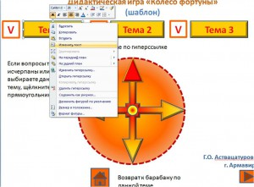
рубрика: авторская коллекция, коллекции
Целью создания шаблона была разработка такого ресурса, который легко могли использовать учителя, слабо владеющие техникой гиперссылок и триггеров.
В данной игре вы можете ввести 48 своих вопросов по трем темам. Вы можете менять фон шаблона, вставлять неактивные объекты, которые не повлияют на алгоритм игры: изображения, формулы, текст.

Slide 28
По всем вопросам обращаться к методистам КРИПКиПРО
Новоселова Валентина Прокопьевна, методист по изобразительному искусству и МХК
(8-950-264-7503, novoselova_valen@mail.ru)
Шаталова Ирина Леонидовна, методист по музыке ( 8-904-575-7142, shatalova.irina.56@mail.ru

